Slide 1
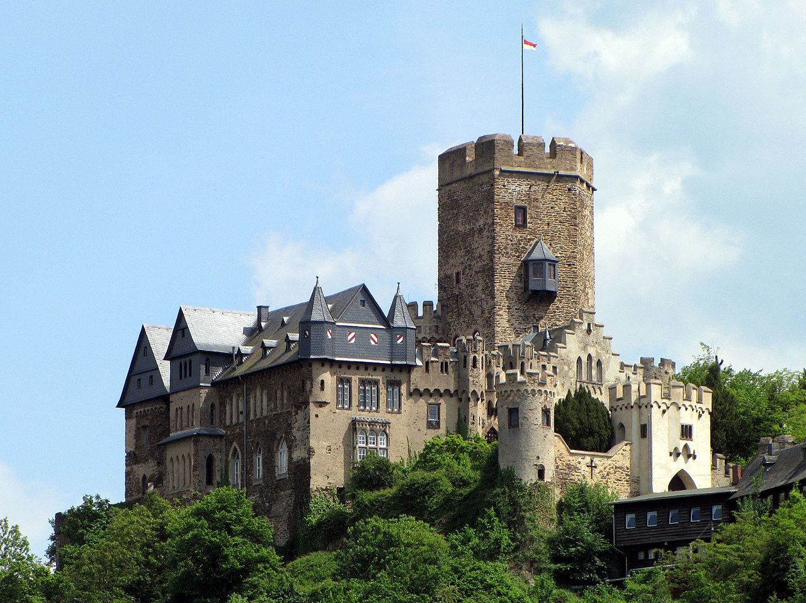
Was sind europäische Burgen?
Befestigte Strukturen
Im Mittelalter (von 6. bis 15. Jahrhundert)
Von lokalen Herrschern
Burg Lahneck, Deutschland, 1226

Slide 2
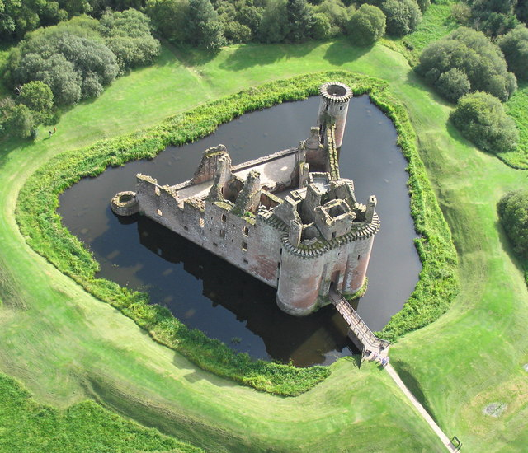
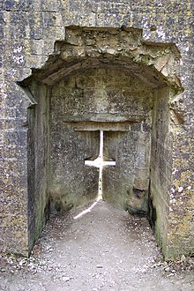
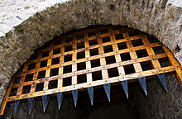
Was sind wichtige Teile einer Burg?
Der Donjon
Das Pfeilschlitz
Die Kurtine
Der Graben
Das Fallgatter
Burg Caerlaverock, Wales, 13. Jahrhundert

Slide 3
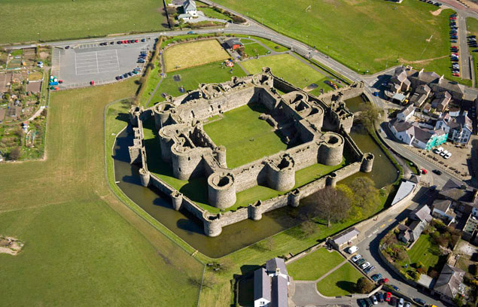
Warum wurden in Europa Burgen gebaut?
Um die wichtiger Reiserouten und Umgebung zu kontrollieren
Sie waren offensive und defensive Strukturen
Sie wurden als Verwaltungszentren und Machtsymbole verwendet
Burg Beaumaris , Wales, 13. Jahrhundert

Slide 4
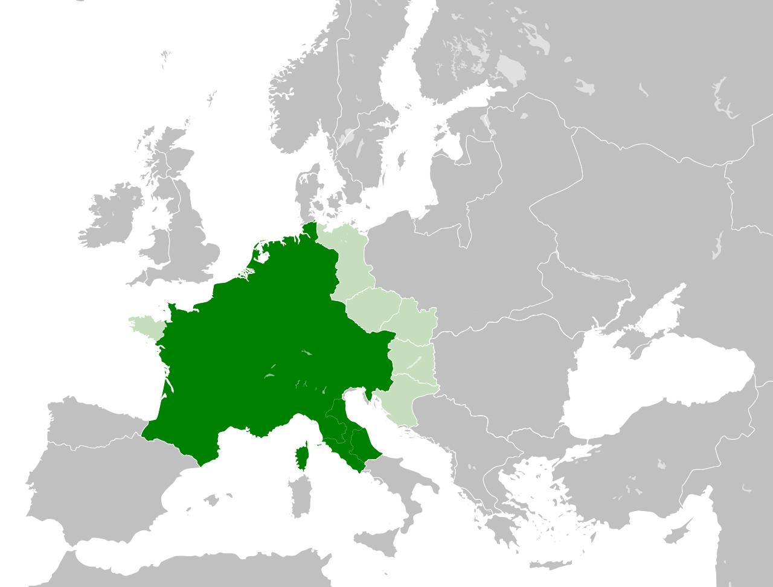
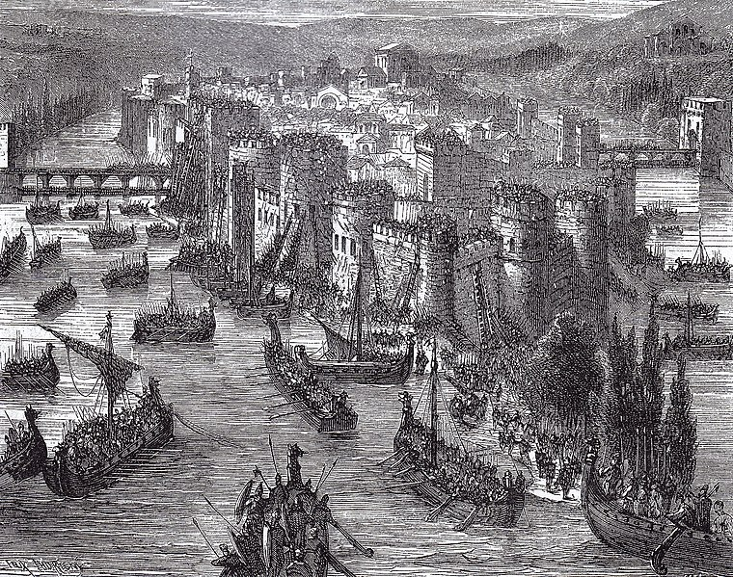
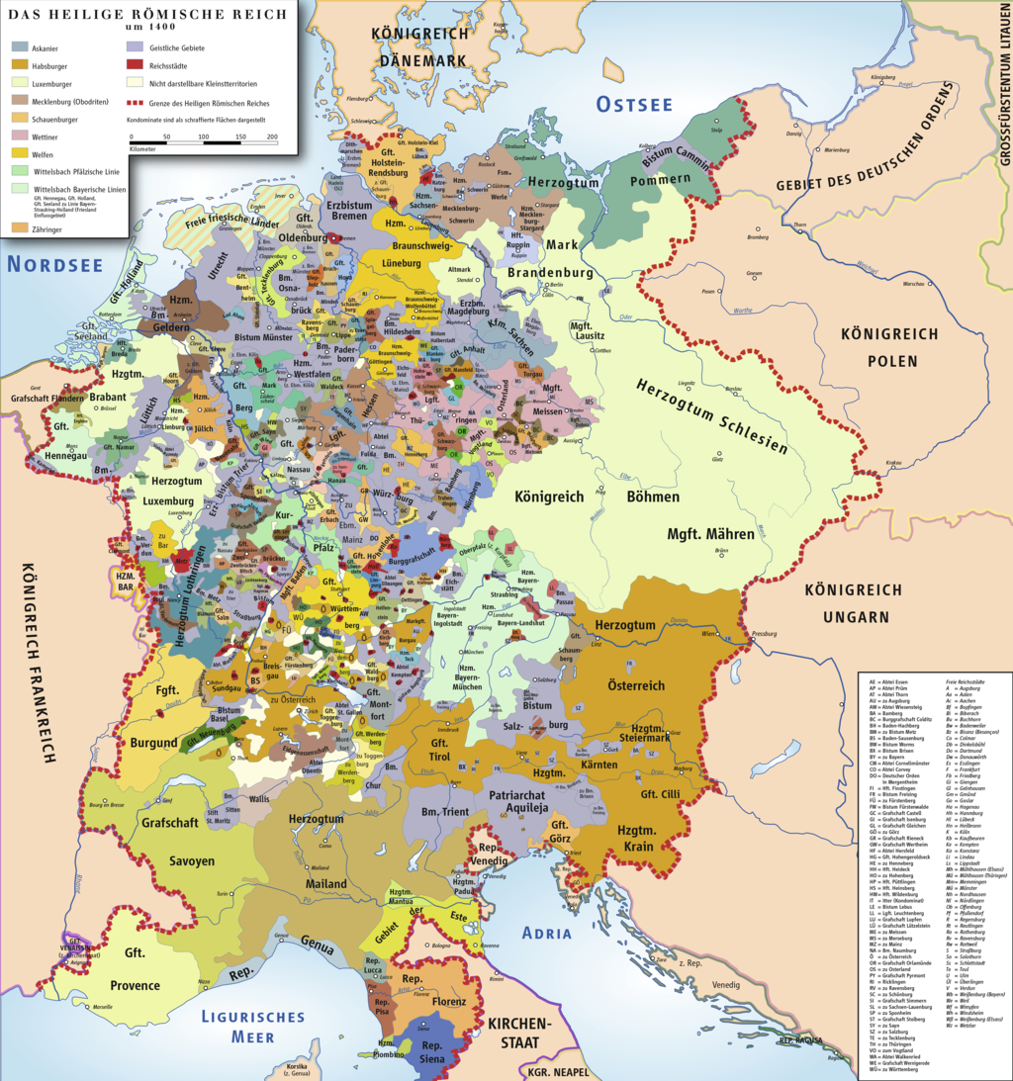
Warum gibt es in Europa so viele Burgen?
Im 9. Jahrhundert
Die Invasion der Wikinger
Der Untergang des Fränkisches Reich in Europa
Das Gebiet des Fränkisches Reich im 9. Jahrhundert
Belagerung Paris' durch eine Wikingerflotte (Darstellung des 19. Jahrhunderts)

Slide 5
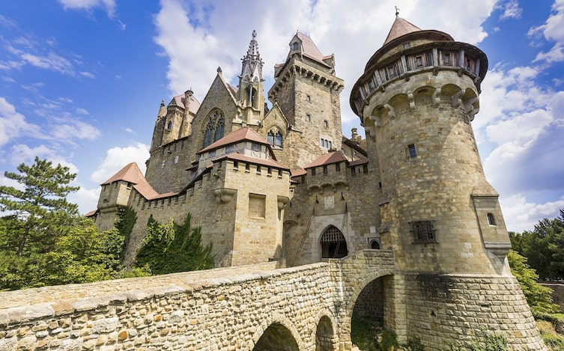
Einige wichtige Burgen in Österreich
Burg Kreuzenstein, Niederösterreich
Ort: Leobendorf Erbaut: von 11 bis 12 Jahrhunderts
Erbaut von: Familie Formbachern
Interessant Fakt: Filmkulisse

Slide 6
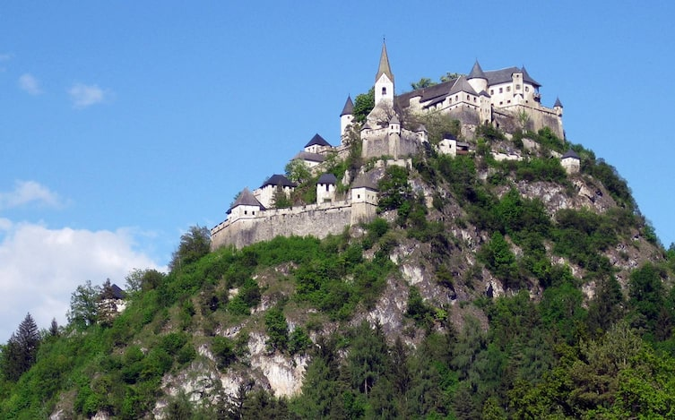
Einige wichtige Burgen in Österreich
Burg Hochosterwitz, Kärnten
Ort: St. Georgen am Längsee Erbaut: um 860
Erbaut von: Familie Osterwitz
Interessant Fakt: Burghymne

Slide 7
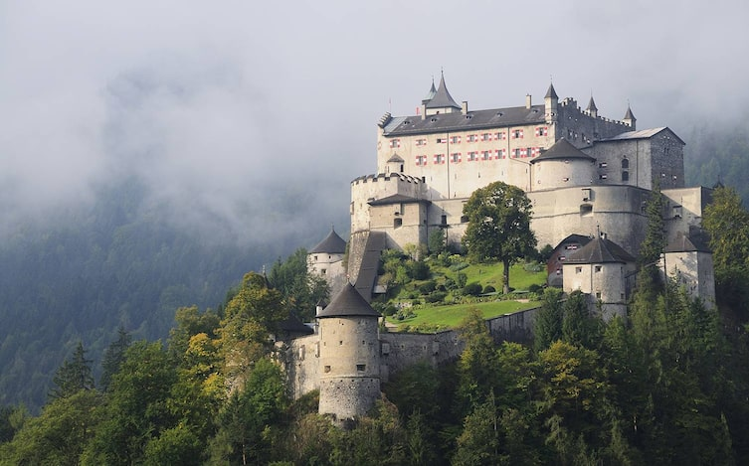
Einige wichtige Burgen in Österreich
Burg Hohenwerfen, Salzburg
Ort: Werfen Erbaut: von 1075 bis 1078
Erbaut von: Erzbischof Gebhard
Interessant Fakt: Filmkulisse

Slide 8
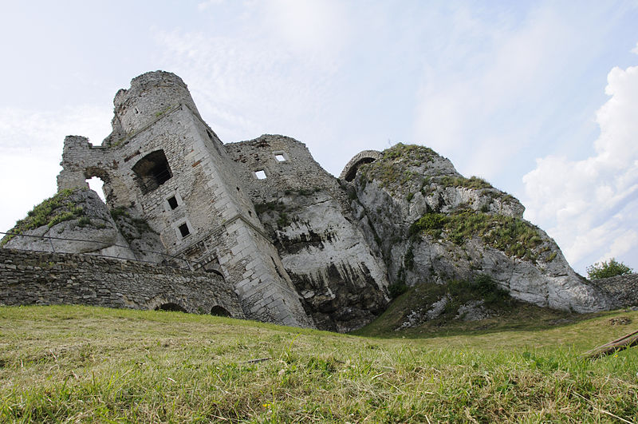
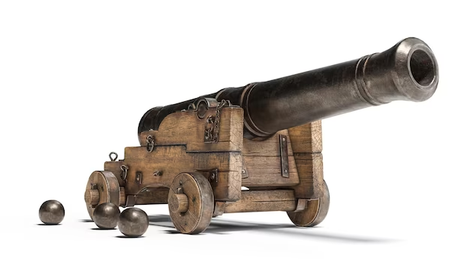
Warum der Burgenbau in Europa aufhörte?
Das Advent des Schießpulvers im 15. Jahrhundert
Burg Ogrodzieniec, 14. Jahrhundert, Polen

Slide 9
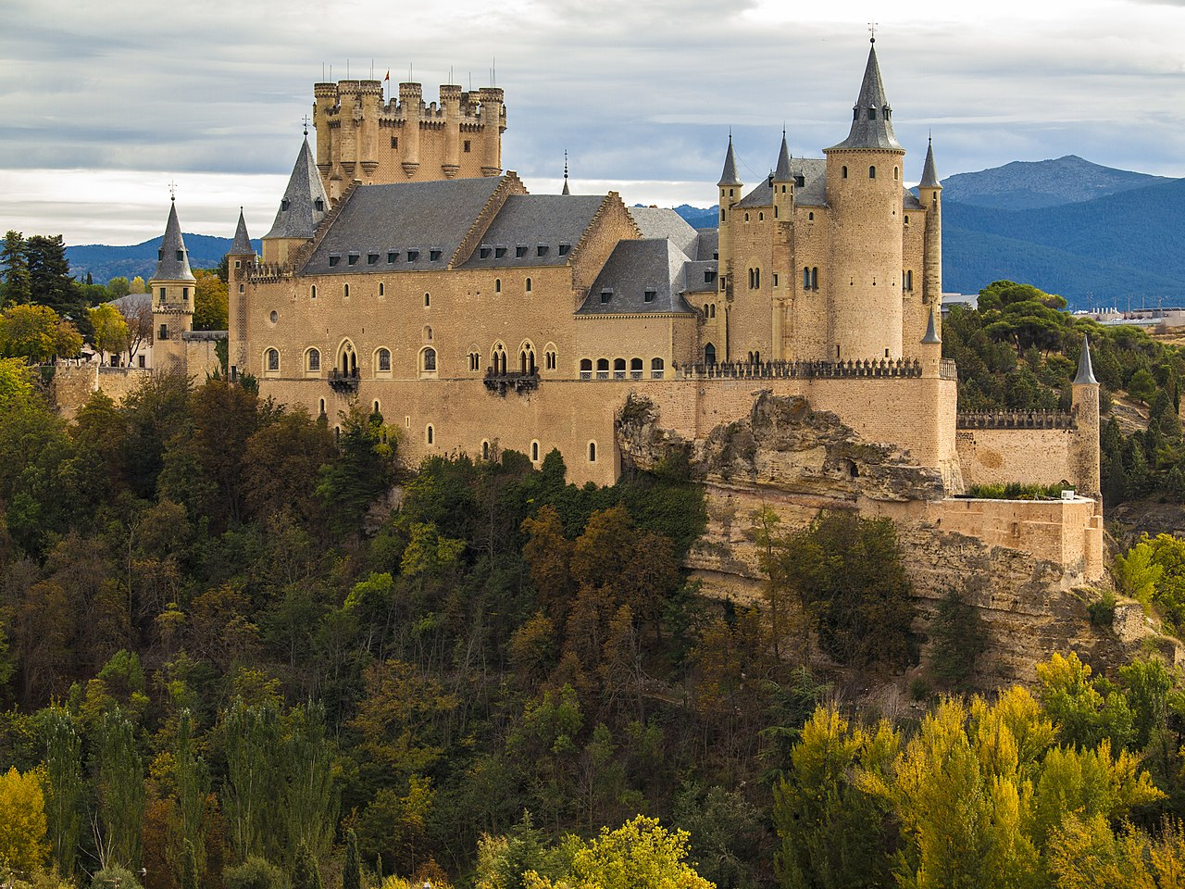
Was ist das Erbe der Burgen in Europa?
Die Machtverteilung als eine der Stiftungen der Demokratie
Entwicklung der gotischen Kunst
Sie symbolisieren Isolation und Widerstandsfähigkeit in der öffentliche Kultur
Alcázar von Segovia, Spanien, 11. Jahrhundert

Slide 10
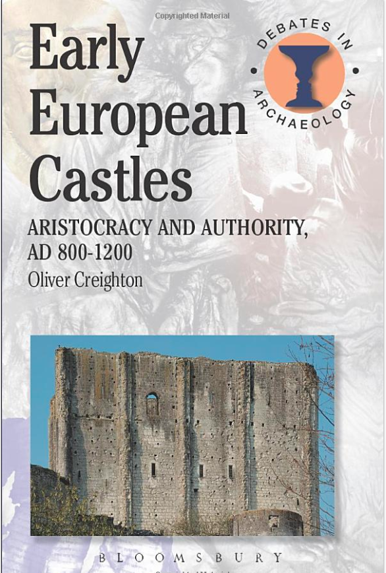
Anmerkungen und Weblinks
Die Einleitung von:
Early European Castles: Aristocracy and Authority, AD 800-1200
(Debates in Archaeology) Paperback – May 24, 2012
Eine ausführliche Liste der Burgen in Österreich:
https://en.wikipedia.org/wiki/List_of_castles_in_Austria
Sehr komplett:
https://fa.wikipedia.org/wiki/قلعه
Alle Bilder:
https://en.wikipedia.org/wiki/Castle
Die besondere Wörter:
https://de.wikipedia.org/wiki/Burg

Slide 11
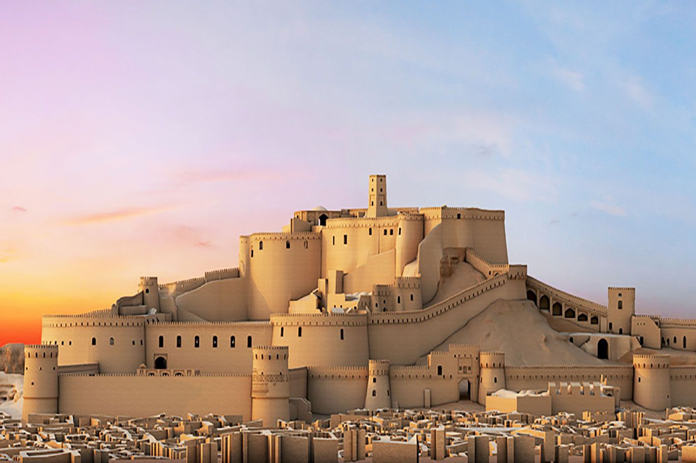
Eure Meinungen
Wie wichtig sind die Burgen in eure Heimaten?
Möchten Sie ein Burg zum Leben haben?
Burg Bam, Iran, 6. Jahrhundert v. Chr

